Slide 1

2
3
1
مراجعة
الدرس 4
الدرس 3
الدرس 2
الدرس 1

Slide 2






أيقونات توجيهية
توجيهات الأستاذ(ة)
تعيين تلميذ للإجابة
المرور بين الصفوف
عرض فيديو
المرور للشريحة الموالية بعد عرض الفيديو
العمل في ثنائيات

Slide 3

(ة)خاص بالأستاذ
برمجة الأسبوع الأول
الدرس 2
الدرس 1
الرؤوس والأضلاع
الزوايا القائمة في المضلعات
الدرس 4
الدرس 3
حل المسائل (التحول)
المثلثات والرباعيات
مراجعة
مراجعة وتثبيت دروس الأسبوع

Slide 4
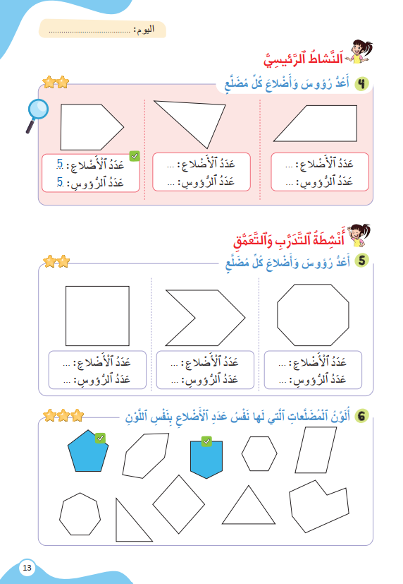
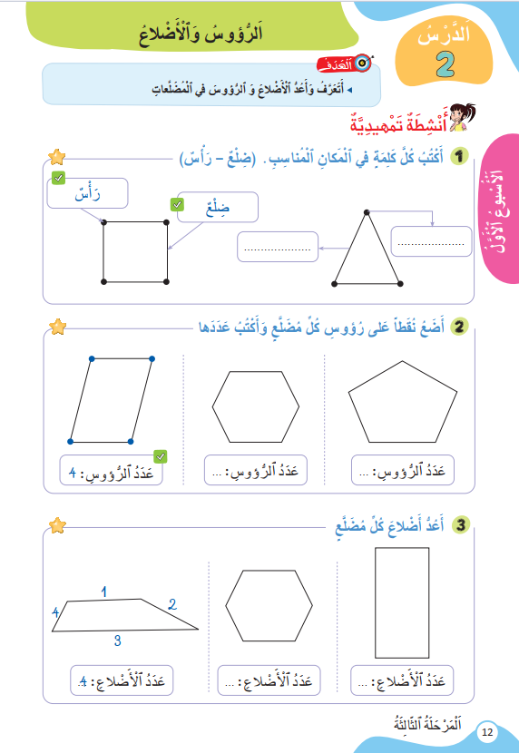
درس اليوم
(ة)خاص بالأستاذ
الرؤوس والأضلاع

Slide 5



(ة)خاص بالأستاذ
مراحل الدرس
1
افتتاح الدرس
1
15
1
2
نمذجة
10
1
ممارسة موجهة
3
15
1
ممارسة مستقلة
4
12
1
اختتام الدرس
5
3

Slide 6
(ة)خاص بالأستاذ
عند نهاية الدرس
على الأقل 80% من المتعلمين سيكونون قادرين على:
تعرف وعد الرؤوس والأضلاع في المضلعات

Slide 7

(ة)خاص بالأستاذ
افتتاح الدرس
1
تصحيح الواجب المنزلي
الحساب الذهني
1

Slide 8



مرحباً، سنتابع درسا جديدا مع مجد وندى.

Slide 9
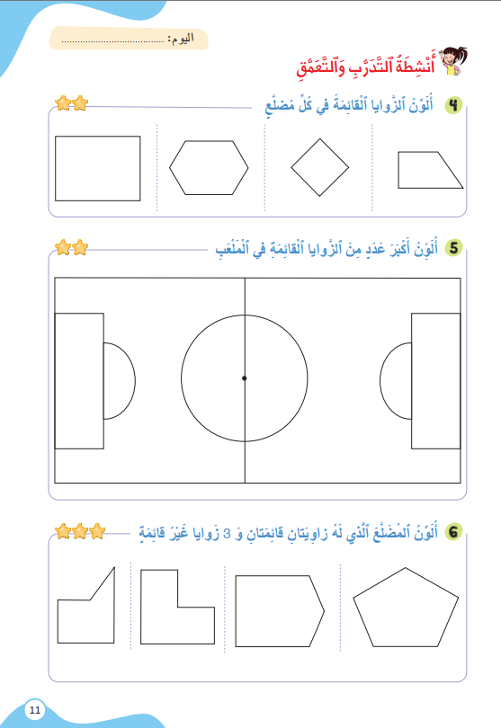
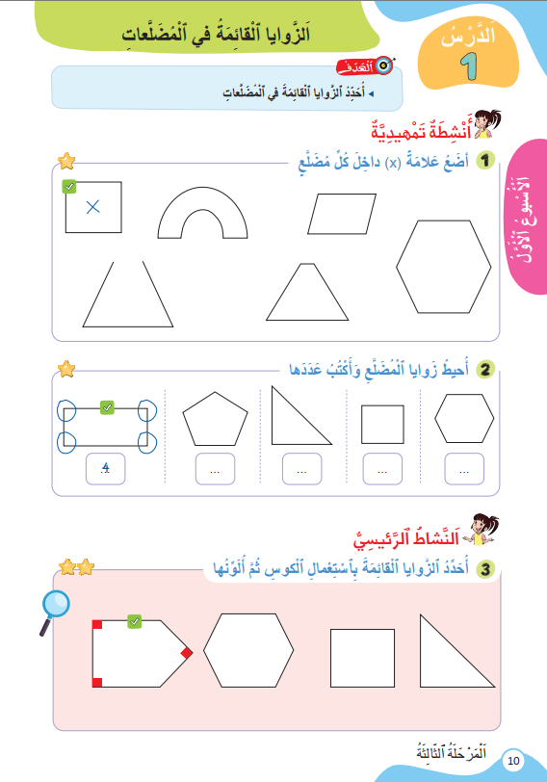
خذوا الكراسة ص 10 ، سنصحح تمارين الواجب المنزلي.

Slide 10
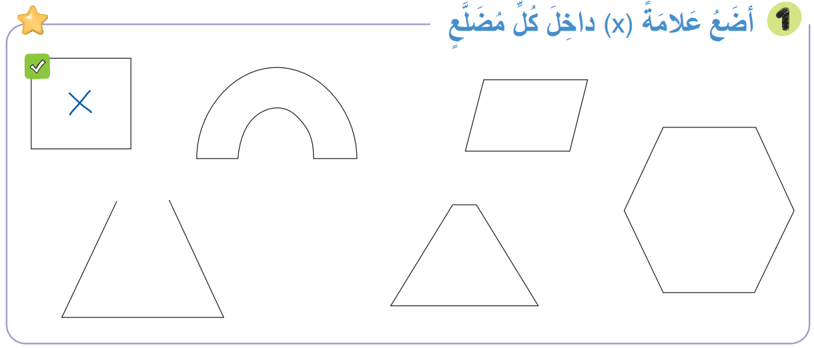
1
صححوا التمرين رقم 1. لديكم دقيقة
X
X
X

Slide 11
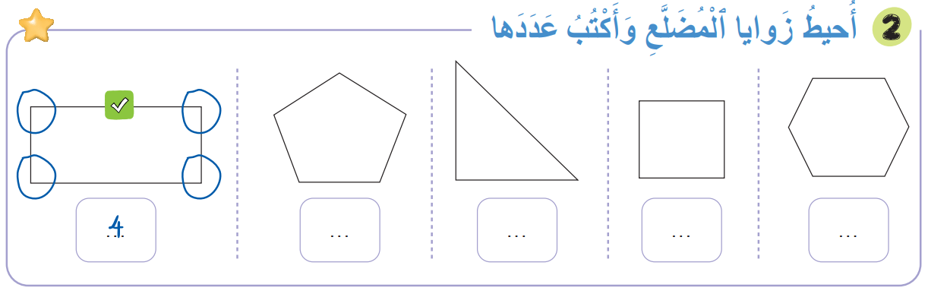
1
صححوا التمرين رقم 2. لديكم دقيقة
5
3
4
6

Slide 12
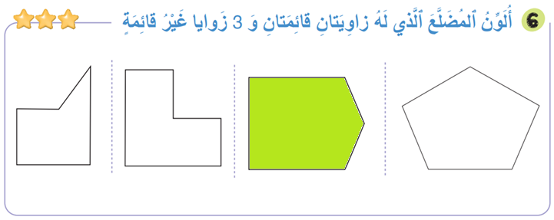
1
صححوا التمرين رقم 6. لديكم دقيقة

Slide 13
(ة)خاص بالأستاذ
افتتاح الدرس
1
تصحيح الواجب المنزلي
الحساب الذهني
1

Slide 14
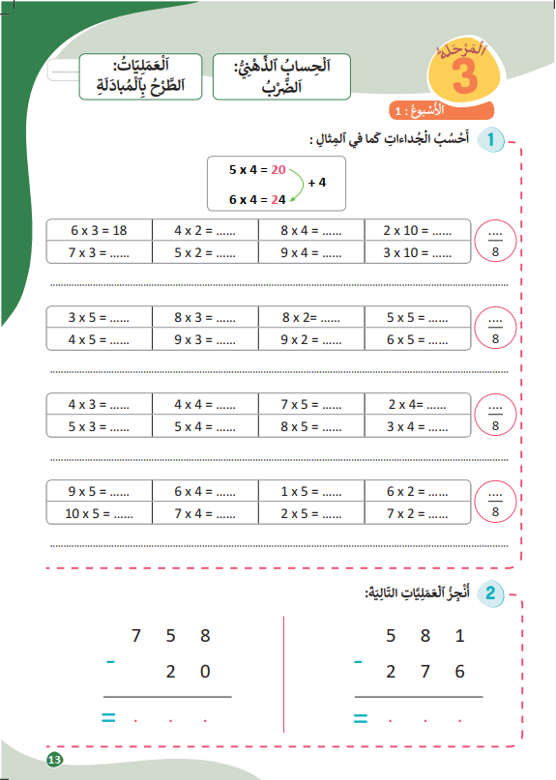
خذوا كراسات الحساب الذهني الصفحة 13

Slide 15
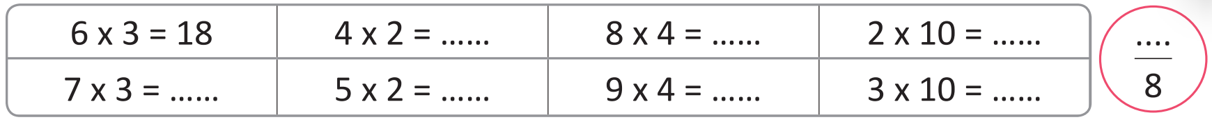
لديكم دقيقة لإنجاز هذه العمليات.

Slide 16
صححوا واكتبوا عدد الإجابات الصحيحة. لديكم دقيقة واحدة.
8
32
20
21
10
36
30

Slide 17
(ة)خاص بالأستاذ
نمذجة
2
تحديد الرؤوس والأضلاع في المضلعات.

Slide 18
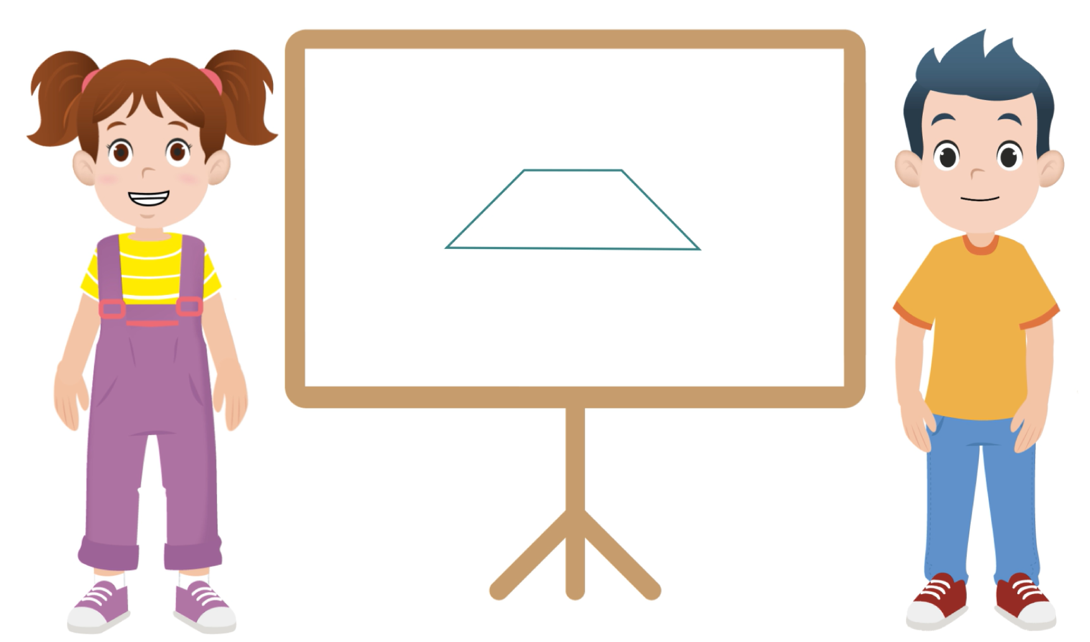
الآن سنتعلم كيف نحدد الرؤوس والأضلاع في المضلعات.

Slide 19
انتبهوا جيدا لشريط درس اليوم

Slide 20
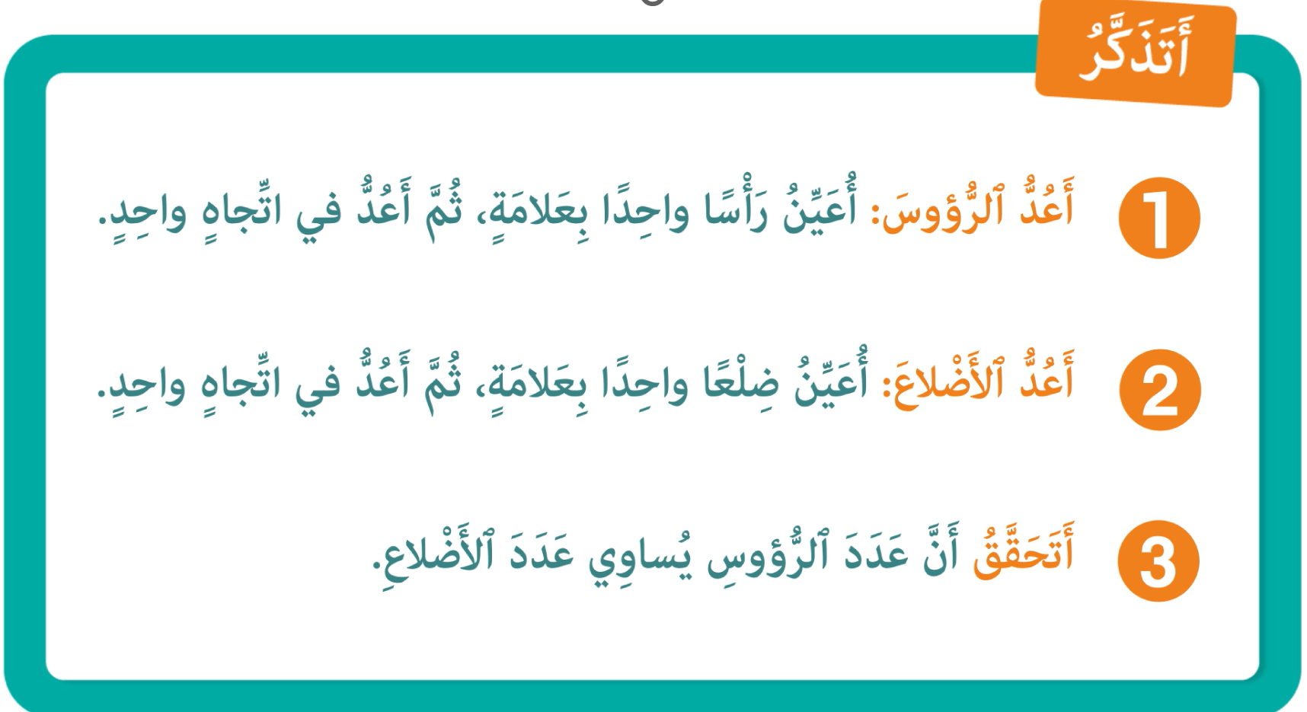
من يذكرنا بما تعلمناه مع مجد وندى؛

Slide 21
(ة)خاص بالأستاذ
ممارسة موجهة
3
النشاط 1
النشاط 2
النشاط 3

Slide 22
انتبهوا ، سنحدد رؤوس وزوايا هذا المضلع.
يرسم الأستاذ(ة) مضلعا مشابها على السبورة الجانبية.

Slide 23


ماذا نفعل في الخطوة الأولى؟
أَتَحَقَّقُ
3
أَعُدُّ الْأَضْلاعَ
2
أَعُدُّ الرُّؤوسَ
1

Slide 24
من يعد رؤوس هذا المضلع على السبورة الجانبية؟
أَتَحَقَّقُ
3
أَعُدُّ الْأَضْلاعَ
2
أَعُدُّ الرُّؤوسَ
1

Slide 25
في هذا المضلع 6 رؤوس.
أَتَحَقَّقُ
3
أَعُدُّ الْأَضْلاعَ
2
أَعُدُّ الرُّؤوسَ
1
×

Slide 26
ماذا نفعل في الخطوة الثانية؟
أَتَحَقَّقُ
3
أَعُدُّ الْأَضْلاعَ
2
أَعُدُّ الرُّؤوسَ
1

Slide 27
من يقوم إلى السبورة ليعد أضلاع هذا المضلع؟
أَتَحَقَّقُ
3
أَعُدُّ الْأَضْلاعَ
2
أَعُدُّ الرُّؤوسَ
1

Slide 28
في هذا المضلع 6 أضلاع.
أَتَحَقَّقُ
3
أَعُدُّ الْأَضْلاعَ
2
أَعُدُّ الرُّؤوسَ
1
×

Slide 29
ماذا نفعل في الخطوة الثالثة؟
أَتَحَقَّقُ
3
أَعُدُّ الْأَضْلاعَ
2
أَعُدُّ الرُّؤوسَ
1

Slide 30
من يقوم إلى السبورة ليتحقق هل عدد الرؤوس يساوي عدد الأضلاع في هذا المضلع؟
أَتَحَقَّقُ
3
أَعُدُّ الْأَضْلاعَ
2
أَعُدُّ الرُّؤوسَ
1

Slide 31
عدد الرؤوس يساوي عدد الأضلاع.
أَتَحَقَّقُ
3
أَعُدُّ الْأَضْلاعَ
2
أَعُدُّ الرُّؤوسَ
1
عَدَدُ الْأَضْلاعِ: 6
عَدَدُ الرُّؤوسِ: 6

Slide 32
(ة)خاص بالأستاذ
ممارسة موجهة
3
النشاط 1
النشاط 2
النشاط 3

Slide 33

خذوا الألواح.

Slide 34
اكتبوا عدد رؤوس هذا المضلع.
عَدَدُ الرُّؤوسِ: ...

Slide 35
ارفعوا الألواح.

Slide 36
صححوا. من يقوم إلى السبورة ليشرح لنا كيف توصل إلى الجواب؟
عَدَدُ الرُّؤوسِ: 4

Slide 37
اكتبوا عدد أضلاع هذا المضلع.
عَدَدُ الْأَضْلاعِ: ...

Slide 38
ارفعوا الألواح.

Slide 39
صححوا. من يقوم إلى السبورة ليشرح لنا كيف توصل إلى الجواب؟
عَدَدُ الْأَضْلاعِ: 4

Slide 40
(ة)خاص بالأستاذ
ممارسة موجهة
3
النشاط 1
النشاط 2
النشاط 3

Slide 41
الآن خذوا كراساتكم الصفحة 13

Slide 42

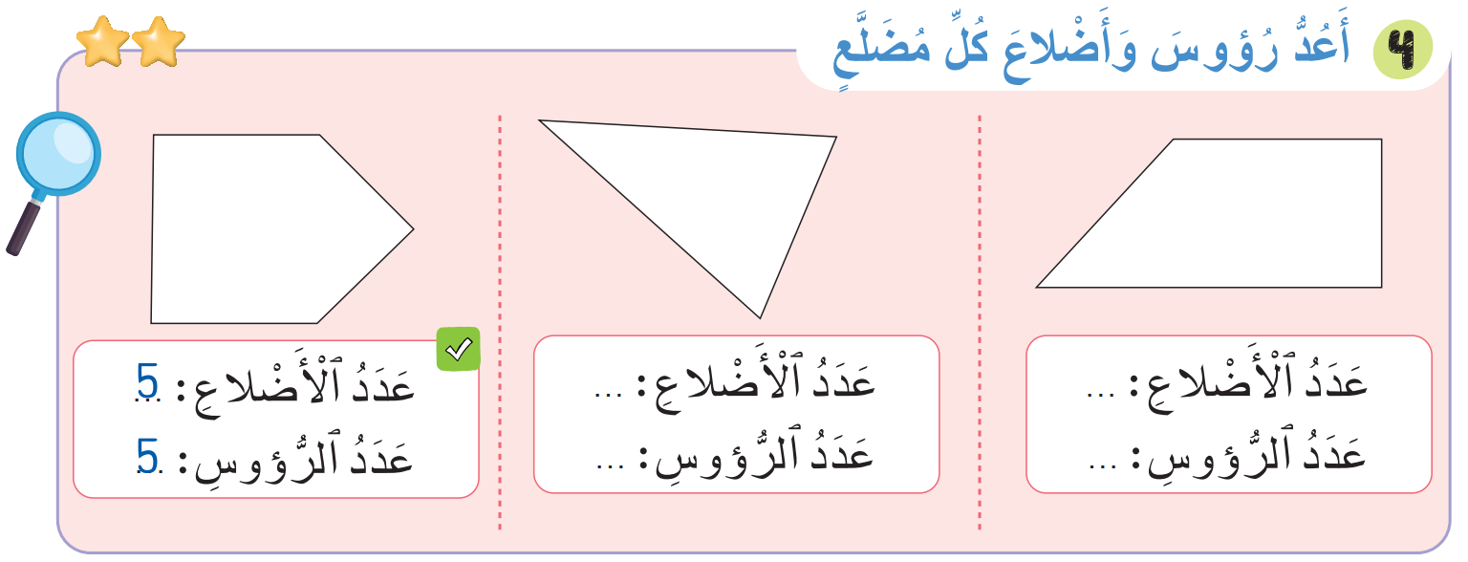

لديكم 5 دقائق لإنجاز هذا النشاط، سأمر بين الصفوف لمساعدتكم.
5

Slide 43

الآن؛ ستشتغلون في ثنائيات
كل واحد يقارن إنجازه مع زميله. تأكدوا أنكم اتبعتم الخطوات بشكل سليم.
لِنَتَذَكَّرْ

Slide 44

صححوا. لديكم دقيقة
1
3
4
3
4

Slide 45
(ة)خاص بالأستاذ
ممارسة مستقلة
4
أنجز بمفردي

Slide 46
على الصفحة 13 أنجزوا النشاط رقم 5 لديكم 5 دقائق.
سأمر بين الصفوف لأقدم المساعدة إليكم وأدون ملاحظاتي في كراساتكم.
5

Slide 47
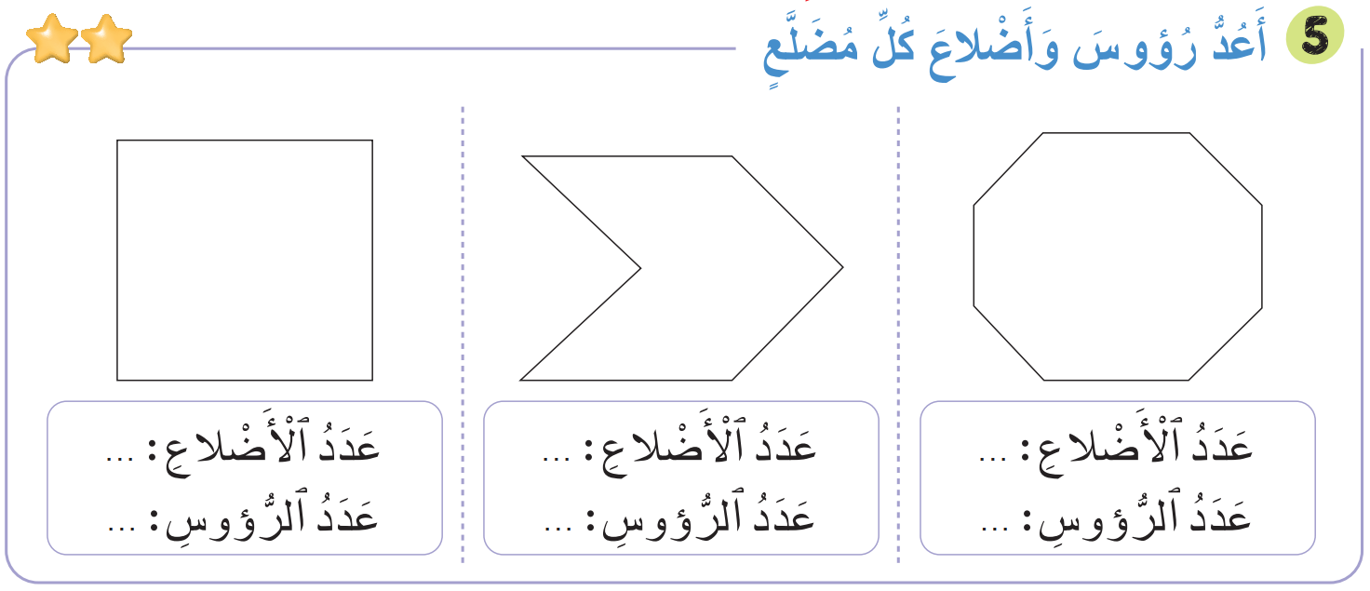
صححوا. لديكم دقيقة
1
4
6
8
4
6
8

Slide 48
(ة)خاص بالأستاذ
اختتام الدرس
5

Slide 49
انتبهوا جيدا! أكملوا في المنزل الأنشطة التي لم نقم بإنجازها في الصفحتين 12 و 13

Slide 50
إلى اللقاء. في الحصة القادمة، سنقوم بتصحيح الأنشطة المنجزة في المنزل.

Slide 51

(ة)خاص بالأستاذ
بناء على إنجازات المتعلمين خلال الممارسة المستقلة
ما تقديرك لنسبة التحكم في هدف الدرس؟
تسجل النسبة على صفحة اليوم من مذكرة الأستاذ.

